Slide 1
Let`s go!
E-Portfolio Software Engineering
Max Maier
Tinf18b3

Slide 2

What`s go ?
“Go is an open source programming language that makes it easy to build simple, reliable, and efficient software.” – https://golang.org [1].

Slide 3
Where does go come from?
Developed by google in 2007
Google needed a programming language:
As fast as C
As easy as Python
Inheritance like in Java
Google servers were a mix of those three languages
Go is an offspring from C

Slide 4
Why go?
has a fast compiler
huge standard library
has many built-in tools (for testing, code coverage, etc.)
supports many platforms:
Linux 2.6.23 or later
macOS 10.8 or later
Windows XP SP2 or later
FreeBSD 9.3 or later

Slide 5
Why Go pt.2
Works on arm and x86
No interpreter is required for execution
Used by huge IT companies like:
Google
Twitter
Uber
And many more

Slide 6
How to Write Go Code
Official guidelines are:
Keep all the code in a single workspace
A workspace contains many version control repositories
Each repository contains one or more packages
A package has at least one Go source file per directory
A package directory path determines its import path
Different from other programming languages since their projects usually have separate workspaces and those are closely tied to version control repositories

Slide 7
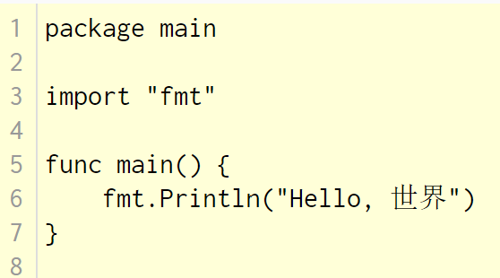
Introduction into coding with go

Slide 8
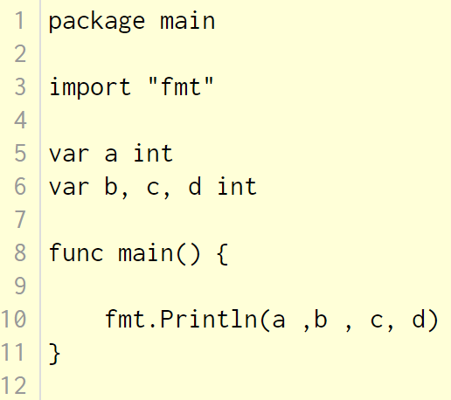
How to define Variables
Notes:
Variablen, denen beim initialisieren kein wert zugewiesen wird, werden immer mit 0 initialisiert.

Slide 9
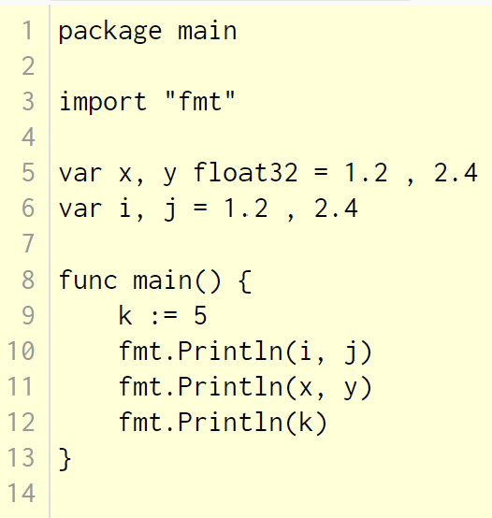
How to define Variables PT.2

Slide 10
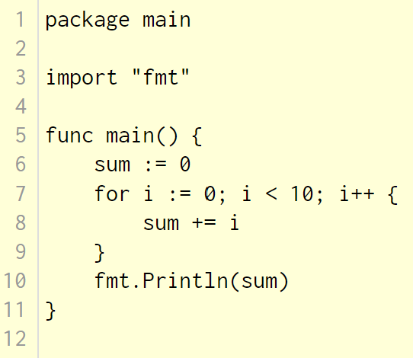
For loop
Notes:
Ähnlich zu c, unterschied () wird nicht benötigt aber {} ist muss

Slide 11
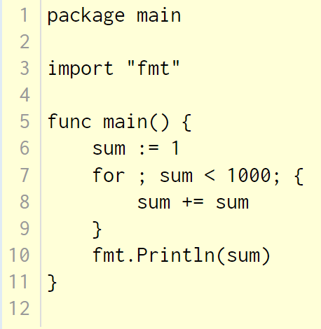
For Loop PT.2
Notes:
können init-Statement und post-Statement weggelassen werden.

Slide 12
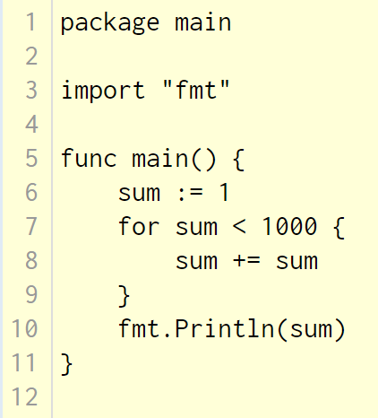
While loop

Slide 13
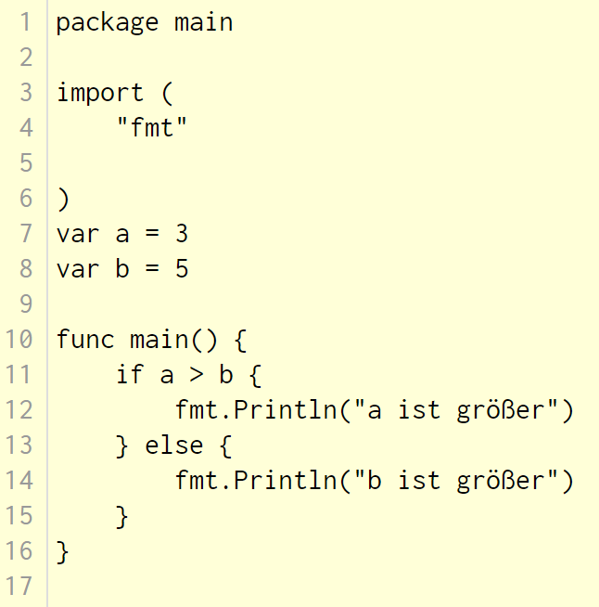
IF condition

Slide 14
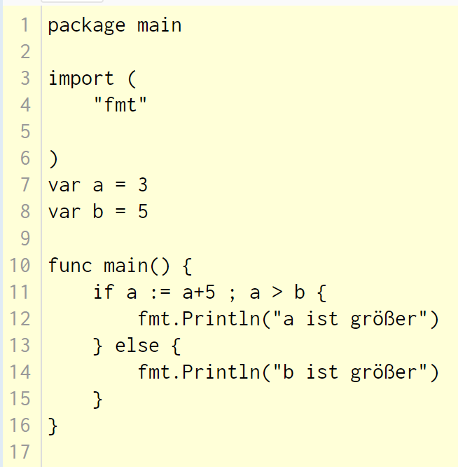
If condition pt.2

Slide 15
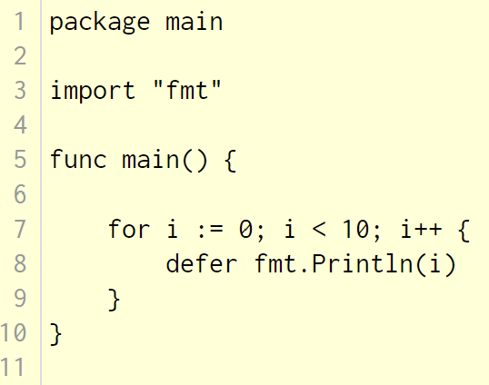
Defer
Notes:
Verzögerte Funktionsaufrufe werden auf einen Stack gelegt. Kehrt eine Funktion zurück, werden alle verzögerten Aufrufe nacheinander (LIFO, also last-in-first-out) ausgeführt.

Slide 16
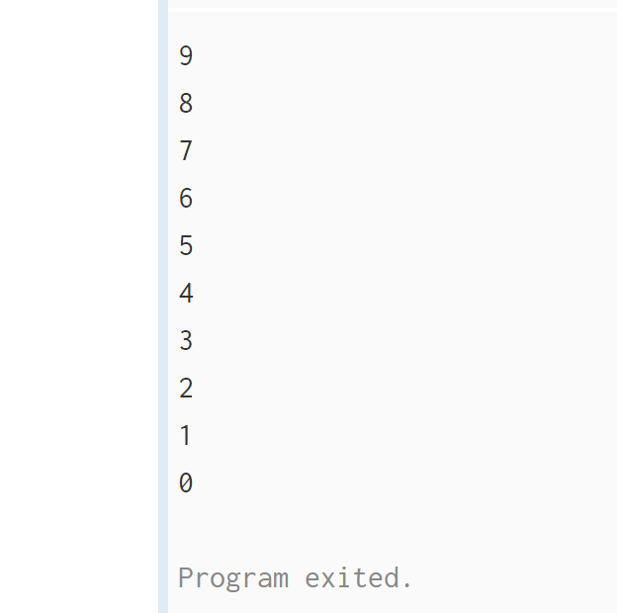
Defer output

Slide 17
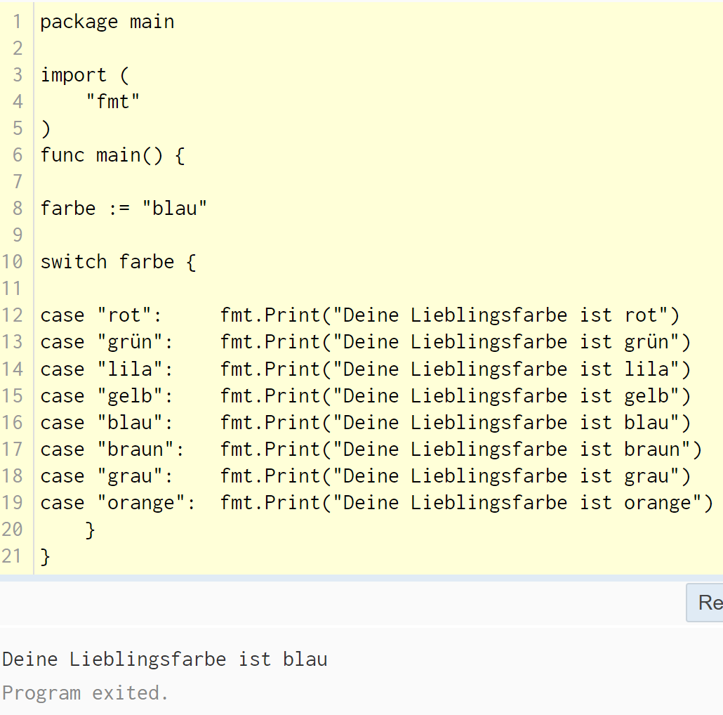
Switch case

Slide 18
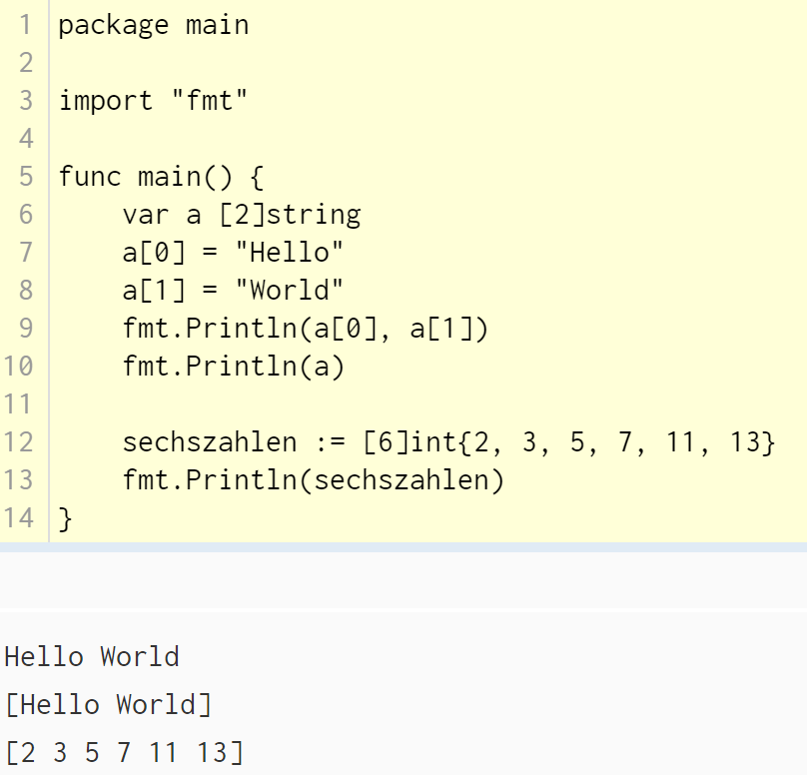
Arrays
Notes:
Größe des arrays kann nicht verändert warden; man muss nicht mit der for schleife durchs array ums ganze array auszugeben

Slide 19
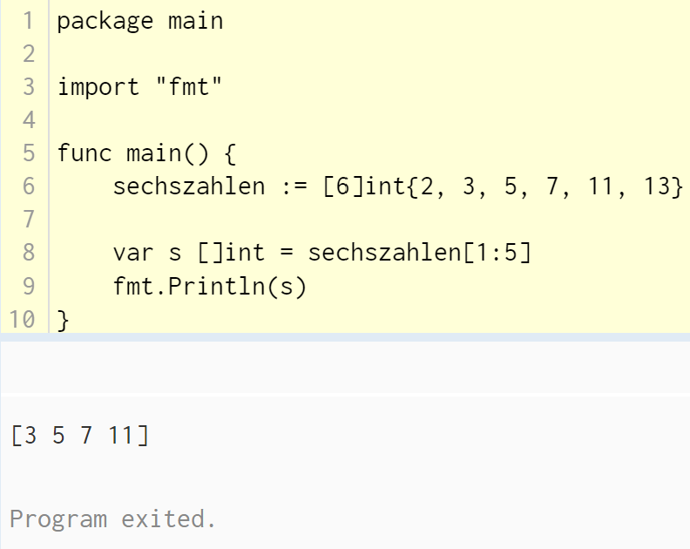
Slices
Notes:
Ein Array hat eine fixe Größe. Ein Slice dagegen hat eine dynamische Größe und bietet flexiblen Zugriff auf die Elemente eines Arrays. In der Praxis kommen Slices wesentlich häufiger zum Einsatz als Arrays.

Slide 20
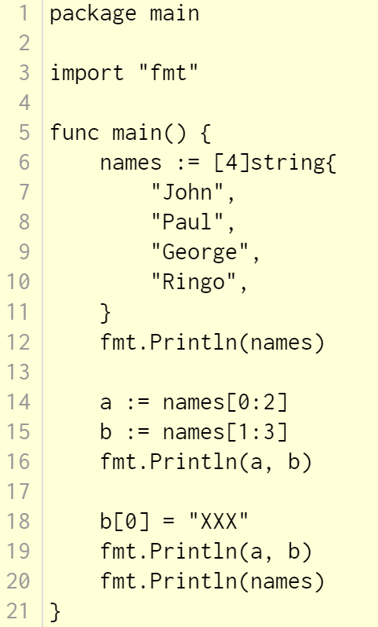
Slices PT.2

Slide 21
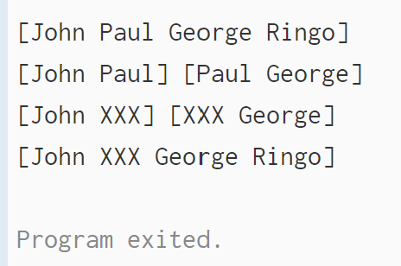
Slices Output
Notes:
Ein Slice speichert keine Daten, es beschreibt nur einen Abschnitt eines dahinterliegenden Arrays.
Ändert man die Elemente eines Slices, ändert man damit die jeweiligen Elemente des dahinterliegenden Arrays.
Andere Slices, die auf dem selben Array operieren, werden diese Änderungen ebenfalls sehen.

Slide 22
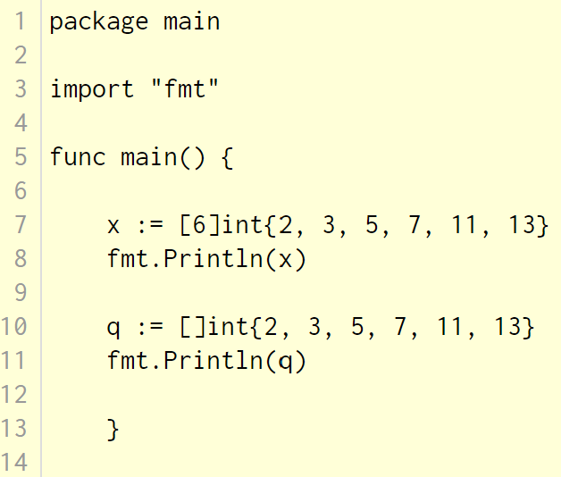
Slices Pt.3
Notes:
folgende Zeile erzeugt das gleiche Array wie die Zeile oben und erzeugt dann ein Slice, das das Array referenziert:

Slide 23
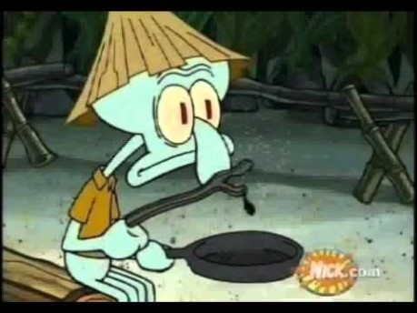
Tutorial magic conch

